Slide 1

Odpc
Online departmental promotion committee
Chhattisgarh Public Service Commission

Slide 2
Introduction (6 stages of odpc)
ONLINE DEPARTMENTAL PROMOTION की प्रक्रिया छह चरणों में पूरी की जाएगी
विभागों का पंजीयन - ONLINE DPC हेतु छत्तीसगढ़ शासन के समस्त विभागों को आयोग की OFFICIAL WEBSITE के माध्यम से पंजीयन करना होगा.
PRE DPC PROPOSAL – इस खंड में अधिकृत अधिकारी विभाग में उपलब्ध पदोन्नति के पदों का विवरण (वेतनमान, पदोन्नति से भर्ती का प्रतिशत, संवर्ग जिनसे पदोन्नति हो सकती है का विवरण प्रविष्ट करेंगे तथा विभाग के प्रशासकीय प्रमुख प्रविष्ठी का अनुमोदन करेंगे.

Slide 3
Introduction (6 stages of odpc)
DPC प्रस्ताव – पंजीयन के पश्चात् विभागों को संक्षिप्त DPC प्रस्ताव निम्न जानकारियों के साथ प्रेषित करना होगा –
  पदनाम/संवर्ग जिस पर पदोन्नति होनी है तथा उस पद/संवर्ग का वर्ग(CLASS).
  पदनाम/संवर्ग जिससे पदोन्नति होनी है तथा उस पद/संवर्ग का वर्ग(CLASS)।
  प्रस्तावित पदोन्नति में किसी प्रकार का विधिक स्थगन/ रोक न होने संबंधी घोषणा।
  DPC हेतु नामित सदस्यों का विवरण.
  उस पदनाम/संवर्ग पर कार्यरत अधिकारियों का विवरण, जिस पर पदोन्नति होनी है।
  पदनाम/संवर्ग जिस पर पदोन्नति होनी है, हेतु स्वीकृत पद संख्या।
  पदनाम/संवर्ग जिससे पदोन्नति होनी है पर कार्यरत अधिकारियों की अंतिम पदक्रम सूची.
  पदनाम/संवर्ग जिससे पदोन्नति होनी है पर कार्यरत अधिकारियों का मूल्यांकन पत्रक

Slide 4
Introduction (6 stages of odpc)
WORK FLOW MANAGEMENT - जिसके माध्यम से आयोग को प्राप्त पदोन्नति प्रस्ताव माननीय अध्यक्ष महोदय के ACCOUNT में प्राप्त होंगे तथा माननीय अध्यक्ष महोदय उक्त प्रस्तावों के आधार पर ONLINE DPC की प्रक्रिया हेतु स्वयं अथवा माननीय सदस्य गणों में से किसी एक को नामित करेंगे.
DPC प्रस्ताव के आधार पर आयोग द्वारा ONLINE DPC हेतु तिथि व समय का निर्धारण – माननीय अध्यक्ष महोदय अथवा माननीय सदस्य महोदय जिन्हें DPC हेतु नामित किया गया हो, द्वारा ONLINE DPC हेतु तिथि व समय का निर्धारण किया जाएगा.
ONLINE DPC की कार्यवाही – निर्धारित तिथि व समय को DPC की कार्यवाही कर कार्यवाही विवरण जारी किया जाएगा.

Slide 5
REGISTRATION OF DEPARTMENTS
आयोग की वेबसाईट पर उपलब्ध लिंक के माध्यम से विभाग द्वारा अधिकृत (अवर सचिव अथवा वरिष्ठ अधिकारी) अधिकारी ONLINE DPC हेतु रजिस्ट्रेशन की प्रक्रिया कर सकेंगे. रजिस्ट्रेशन की प्रक्रिया हेतु विभाग एवं प्रशासकीय प्रमुख संबंधी विवरण एवं ONLINE DPC हेतु अधिकृत अधिकारी के संबंध में विवरण दर्ज करना होगा।
रजिस्ट्रेशन की प्रक्रिया संपन्न होने पर डी.पी.सी. हेतु अधिकृत अधिकारी एवं प्रशासकीय प्रमुख को क्रमशः प्रथम एवं द्वितीय स्तर के आई.डी. एवं पासवर्ड उनके मोबाईल नम्बर एवं ई-मेल आई.डी. पर प्राप्त होंगे।

Slide 6

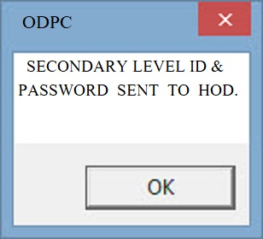
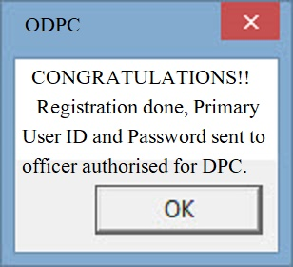
REGISTRATION
OF
DEPARTMENTS
विभाग का नाम -
SELECT NAME OF DEPARTMENT
HIGHER EDUCATION DEPARTMENT
जिला – रायपुर
स्थान – रायपुर
पिन – 492001
CHHATTISGARH PUBLIC SERVICE COMMISSION
GENERAL ADMINISTRATION DEPARTMENT
SCHOOL EDUCAION DEPARTMENT
HIGHER EDUCATION DEPARTMENT
FINANCE DEPARTMENT
AGRICULTURE DEPARTMENT
प्रशासकीय प्रमुख का नाम -
MR. A. B. CDEF
प्रशासकीय प्रमुख का पदनाम -
SECRETARY
प्रशासकीय प्रमुख का मोबाइल नंबर(FOR ID AND PASSWORD) -
9826195455
विभाग का EMAIL (ONLY .GOV ID ) -
H_edu.cg@gov.in
DPC हेतु अधिकृत अधिकारी का नाम -
MR. P.Q. RSTUV
DPC हेतु अधिकृत अधिकारी का पदनाम -
PROPOSED AND DESIGNED BY – G. RATHOD, OFFICER IN-CHARGE, IT SECTION, CGPSC
DEPUTY SECRETARY
DPC हेतु अधिकृत अधिकारी का मो. न. -
9407938480
EDIT
SAVE
REGISTER

Slide 7
DETAILS REGARDING ALL THE POSTS SENCTIONED FOR PROMOTION
इस चरण में अधिकृत अधिकारी को विभाग में उपलब्ध पदोन्नति के पदों का विवरण (वेतनमान, पदोन्नति से भर्ती का प्रतिशत, संवर्ग जिनसे पदोन्नति हो सकती है, पृथक-पृथक पदों से पदोन्नति हेतु निर्धारित प्रतिशत एवं पदोन्नति हेतु आवश्यक अनुभव अवधि) की प्रविष्ठी करनी होगी.
उक्त विवरण के आधार पर PRE DPC PROPOSAL की प्रक्रिया संपन्न होगी यह प्रविष्ठी डी.पी.सी. हेतु अधिकृत अधिकारी द्वारा की जाएगी एवं प्रशासकीय प्रमुख द्वारा प्रविष्ठी का अनुमोदन किया जाएगा.

Slide 8
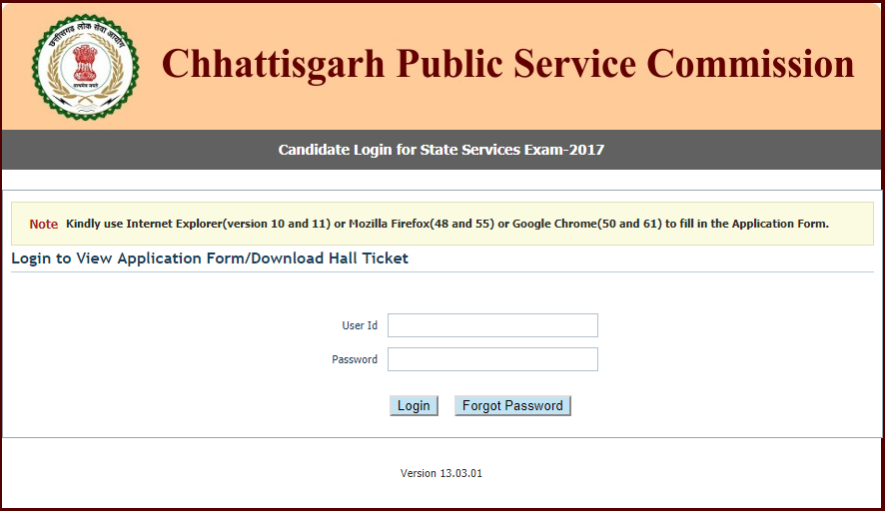
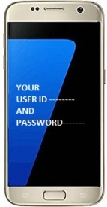

POSTS SANCTIONED FOR PROMOTION
PROPOSAL
LOGIN PAGE FOR OFFICER AUTHORISED FOR DPC
AADHAR NO
999048447606
OTP
**********
By providing Aadhar No. And Aadhar OTP you are digitally signing the content.
AH_HEdu
**************

Slide 9
POSTS SENCTIONED FOR PROMOTION
PROPOSAL
विभाग में स्वीकृत ऐसे पदों के प्रकार जिनपर पदोन्नति से भर्ती का प्रावधान है -
3
विभागीय भर्ती नियम की अनुसूची-4 के अनुसार ही जानकारी प्रविष्ट/ अपलोड करें
क्र. | पद नाम | वेतन-मान | सीधी भर्ती का प्रतिशत | पदोन्नति से भर्ती का प्रतिशत | संवर्ग जिससे पदोन्नत किया जाना है
 |  |  |  |  | संवर्ग - 1 | % | अनुभव वर्षों में | संवर्ग - 2 | % | अनुभव वर्षों में
1 | DEPUTY SECRETARY |  | 0 | 100 | UNDER SECRETARY | 100 | 5
2 | UNDER SECRETARY |  | 0 | 100 | SECTION OFFICER | 50 | 5 | LAW OFFICER | 50 | 5
3 | SECTION OFFICER |  | 0 | 100 | ASSISTANT GRADE - 1 | 60 | 5 | LIBRARIAN | 40 | 5
1 | DEPUTY SECRETARY |  | 0 | 100 | UNDER SECRETARY | 100 | 5
2 | UNDER SECRETARY |  | 0 | 100 | SECTION OFFICER | 50 | 5 | LAW OFFICER | 50 | 5
3 | SECTION OFFICER |  | 0 | 100 | ASSISTANT GRADE - 1 | 60 | 5 | LIBRARIAN | 40 | 5
CLEAR
EDIT
SAVE
NEXT

Slide 10
POSTS SENCTIONED FOR PROMOTION
APPROVAL
LOGIN PAGE FOR AH (ADMINISTRATIVE HEAD)
AADHAR NO
999048447606
OTP
**********
By providing Aadhar No. And Aadhar OTP you are digitally signing the content.
AH_HEdu
**************

Slide 11

POSTS SENCTIONED FOR PROMOTION
APPROVAL
विभाग में स्वीकृत ऐसे पदों के प्रकार जिनपर पदोन्नति से भर्ती का प्रावधान है -
3
विभागीय भर्ती नियम की अनुसूची-4 के अनुसार ही APPROVE करें
क्र. | पद नाम | वेतन-मान | सीधी भर्ती का प्रतिशत | पदोन्नति से भर्ती का प्रतिशत | संवर्ग जिससे पदोन्नत किया जाना है
 |  |  |  |  | संवर्ग - 1 | % | अनुभव वर्षों में | संवर्ग - 2 | % | अनुभव वर्षों में
1 | DEPUTY SECRETARY |  | 0 | 100 | UNDER SECRETARY | 100 | 5
2 | UNDER SECRETARY |  | 0 | 100 | SECTION OFFICER | 50 | 5 | LAW OFFICER | 50 | 5
3 | SECTION OFFICER |  | 0 | 100 | ASSISTANT GRADE - 1 | 60 | 5 | LIBRARIAN | 40 | 5
1 | DEPUTY SECRETARY |  | 0 | 100 | UNDER SECRETARY | 100 | 5
2 | UNDER SECRETARY |  | 0 | 100 | SECTION OFFICER | 50 | 5 | LAW OFFICER | 50 | 5
3 | SECTION OFFICER |  | 0 | 100 | ASSISTANT GRADE - 1 | 60 | 5 | LIBRARIAN | 40 | 5
APPROVE

Slide 12
DPC PROPOSAL
DPC प्रस्ताव तैयार करने हेतु प्रथम स्तर के आई.डी. एवं पासवर्ड से लॉग इन कर ONLINE DPC हेतु अधिकृत अधिकारी निम्न प्रविष्टियां करेंगे
पदनाम/संवर्ग जिस पर पदोन्नति होनी है तथा उस पद/संवर्ग का वर्ग(CLASS).
पदनाम/संवर्ग जिससे पदोन्नति होनी है तथा उस पद/संवर्ग का वर्ग(CLASS)।
प्रस्तावित पदोन्नति में किसी प्रकार का विधिक स्थगन न होने संबंधी घोषणा।
DPC हेतु नामित सदस्यों का विवरण.
उस पदनाम/संवर्ग पर कार्यरत अधिकारियों का विवरण, जिस पर पदोन्नति होनी है।
संवर्ग जिस पर पदोन्नति होनी है, हेतु स्वीकृत पद संख्या।
संवर्ग जिससे पदोन्नति होनी है पर कार्यरत अधिकारियों की अंतिम पदक्रम सूची.
पदनाम/संवर्ग जिससे पदोन्नति होनी है पर कार्यरत अधिकारियों का मूल्यांकन पत्रक

Slide 13
DPC PROPOSAL BY AUTHORISED OFFICER
LOGIN
LOGIN PAGE FOR OFFICER AUTHORISED FOR DPC
AADHAR NO
999048447606
OTP
**********
By providing Aadhar No. And Aadhar OTP you are digitally signing the content.
AH_HEdu
**************

Slide 14
DPC PROPOSAL BY AUTHORISED OFFICER
SELECTION OF POSTS
25 June 2026
पदोन्नति प्रस्ताव तिथि -
DEPUTY SECRETARY
पद नाम जिस हेतु पदोन्नति प्रस्ताव प्रस्तुत किया जाना है -
POST
वर्ग (CLASS) -
I
II
III
DEPUTY SECRETARY
UNDER SECRETARY
SECTION OFFICER
POST
पद नाम जिससे पदोन्नति हेतु प्रस्ताव प्रस्तुत किया जाना है -
UNDER SECRETARY
वर्ग (CLASS) -
I
II
III
DEPUTY SECRETARY
UNDER SECRETARY
SECTION OFFICER
TYPE OF DPC
FRESH DPC
FRSH DPC
REVIEW DPC
CIRCULATION(I. PROPERTY OR CR<=4)
क्या प्रस्ताव सम्बन्धी किसी प्रकार का विधिक स्थगन अथवा रोक प्रभावशील है - नहीं
RESET
EDIT
SAVE
NEXT

Slide 15
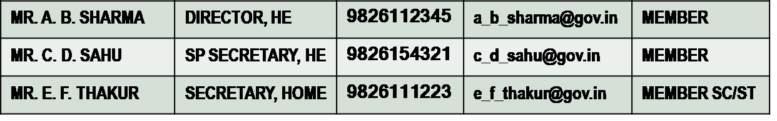
DPC PROPOSAL BY AUTHORISED OFFICER
DPC COMMITEE
DPC PROPOSAL DATE – 25/06/2026
विभागीय पदोन्नति समिति का विवरण
SN | NAME | DESIGNATION | MO. NO. | EMAIL | CAPACITY
1 | HON’BLE K.R. PISDA | CHAIRMAN,CGPSC | - | - | CHAIRMAN
2
3
4
SAVE AND NEXT

Slide 16
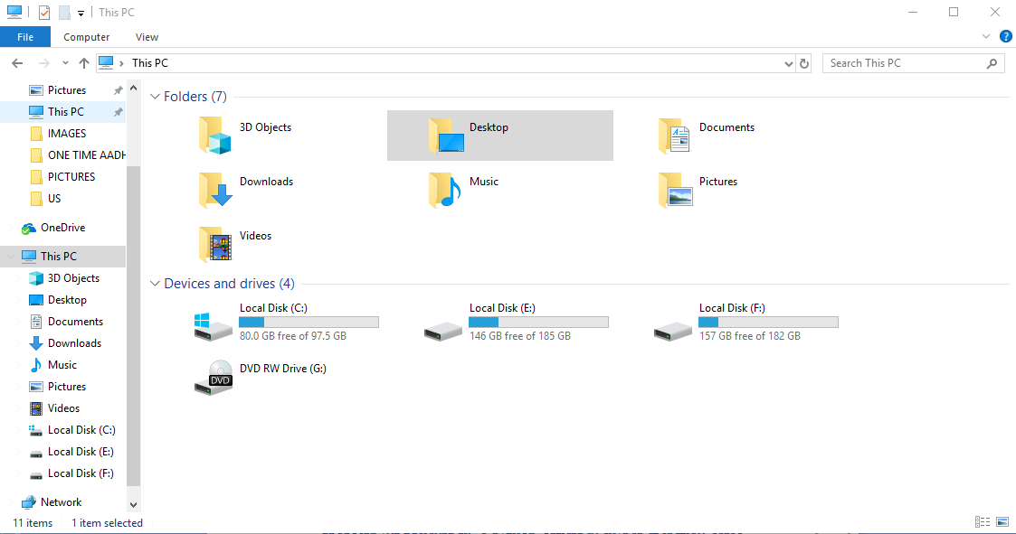
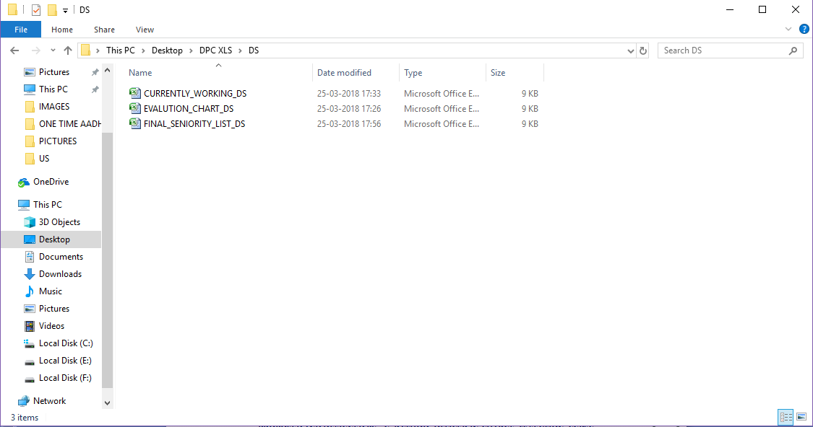
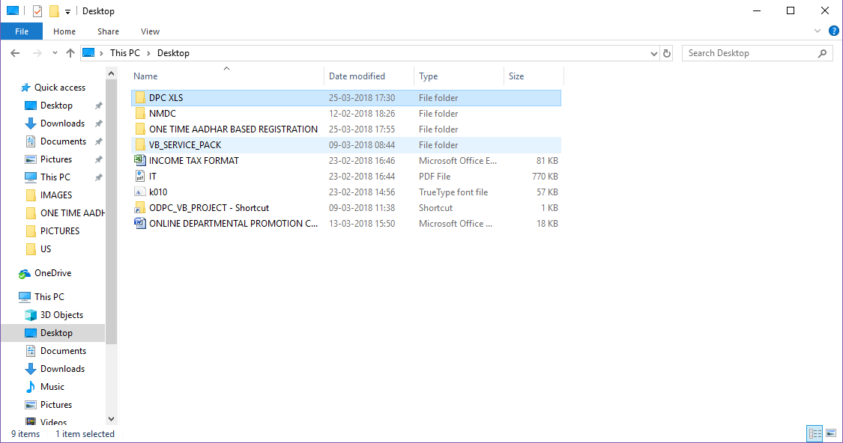
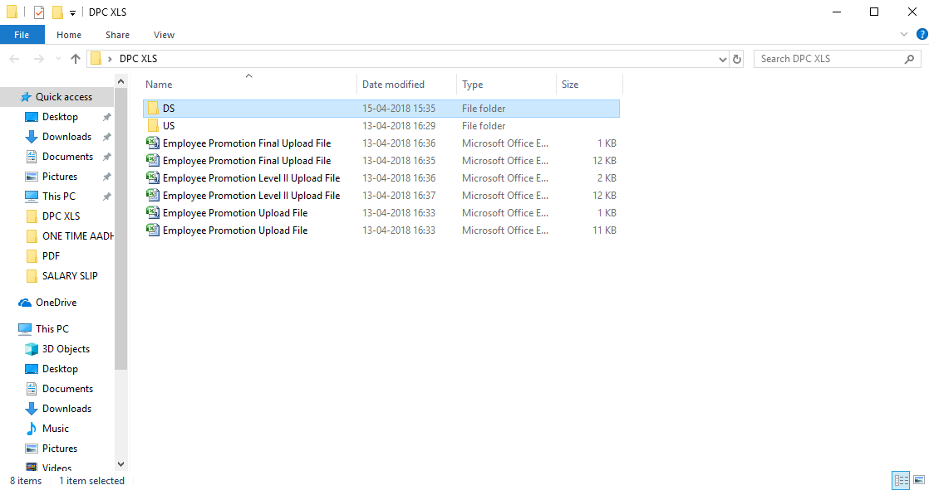
DPC PROPOSAL BY AUTHORISED OFFICER
UPLOADING OFFICERS UNDER CONSIDERATION
2026 की स्थिति में उप सचिव पद पर कार्यरत अधिकारीयों का विवरण प्रविष्ट करें अथवा विवरण अपलोड करें
S.N. | NAME OF DS | DOB | QUAL. | DATE OF JOINING IN SERVICE | DATE OF POSTING ON DS | CAT | ROSTER POSITION | DEPUTATION DATE
1 | DS1 | 20-03-1972 | BSC | 01-04-1993 | 01-01-2012 | UR | 1
2 | DS2 | 12-05-1976 | BCOM | 13-03-1994 | 01-01-2012 | SC | 4 | 15-11-2025
3 | DS3 | 09-04-1969 | BA | 04-07-1994 | 01-01-2012 | ST | 2
2026 की स्थिति में स्वीकृत उप सचिव पद संख्या -
4
स्पष्ट रिक्ति – 01 (UR-1)
पदोन्नति से संभावित रिक्ति – 0
सेवानिवृत्ति से संभावित रिक्ति – 01 (ST-1)
प्रतिनियुक्ति से संभावित रिक्ति – 0
UPLOAD
CLEAR
CALCULATE
SAVE AND NEXT

Slide 17
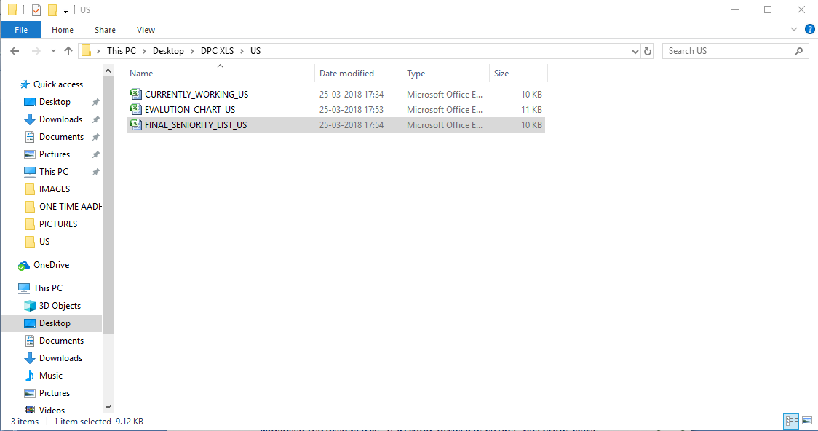
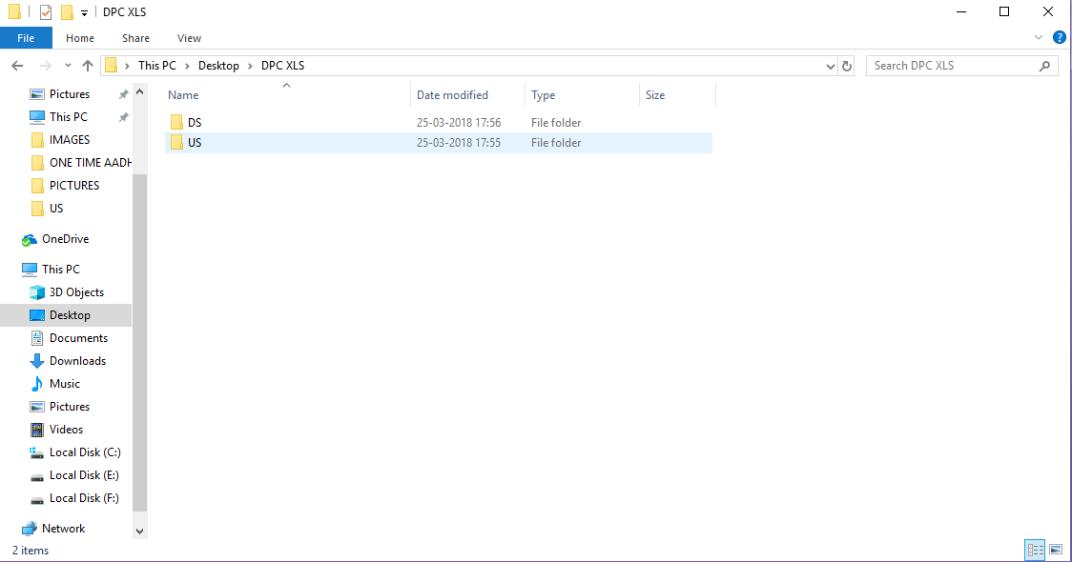
DPC PROPOSAL BY AUTHORISED OFFICER
UPLOADING SENIORITY LIST
2026 की स्थिति में अवर सचिव की अंतिम पदक्रम सूचि की प्रविष्टि/UPLOAD करें
S.N. | NAME OF US | DOB | QUAL. | DATE OF JOINING IN SERVICE | DATE OF POSTING ON US | CAT
1 | US1 | 20-03-1972 | 11TH | 01-04-1993 | 01-01-2020 | UR
2 | US2 | 12-05-1976 | 11TH | 13-03-1994 | 01-01-2020 | OBC
3 | US3 | 09-04-1975 | BA | 04-07-1994 | 01-01-2020 | ST
4 | US4 | 11-07-1972 | MSC | 12-09-1995 | 01-01-2020 | SC
5 | US5 | 22-05-1979 | 11TH | 10-11-1995 | 10-05-2018 | ST
6 | US6 | 16-09-1980 | BA | 04-05-1996 | 10-05-2018 | UR
7 | US7 | 22-06-1977 | BA | 04-05-1996 | 10-05-2018 | OBC
8 | US8 | 13-01-1978 | MCOM | 12-07-1996 | 12-09-2019 | UR
9 | US9 | 07-12-1977 | BSC | 22-07-1997 | 12-09-2019 | ST
10 | US10 | 21-08-1979 | BCOM | 10-01-1998 | 12-09-2019 | ST
S.N. | NAME OF US | DOB | QUAL. | DATE OF JOINING IN SERVICE | DATE OF POSTING ON US | CAT
1 | US1 | 20-03-1964 | 11TH | 01-04-1985 | 01-01-2012 | UR
2 | US2 | 12-05-1968 | 11TH | 13-03-1986 | 01-01-2012 | OBC
3 | US3 | 09-04-1967 | BA | 04-07-1986 | 01-01-2012 | ST
4 | US4 | 11-07-1964 | MSC | 12-09-1987 | 01-01-2012 | SC
5 | US5 | 22-05-1971 | 11TH | 10-11-1987 | 10-05-2010 | ST
6 | US6 | 16-09-1972 | BA | 04-05-1988 | 10-05-2010 | UR
7 | US7 | 22-06-1969 | BA | 04-05-1988 | 10-05-2010 | OBC
8 | US8 | 13-01-1970 | MCOM | 12-07-1988 | 12-09-2011 | UR
9 | US9 | 07-12-1969 | BSC | 22-07-1989 | 12-09-2011 | ST
10 | US10 | 21-08-1971 | BCOM | 10-01-1990 | 12-09-2011 | ST
पदोन्नति हेतु कुल विचार्य संख्या – 2 X 2 + 4 = 8
UPLOAD
CLEAR
CALCULATE
SAVE AND NEXT

Slide 18
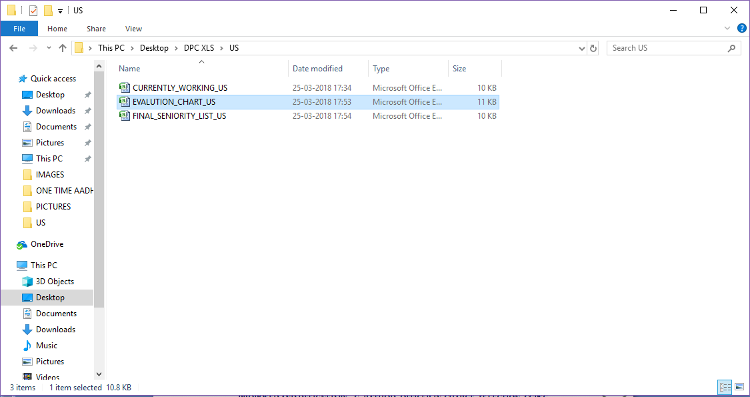
DPC PROPOSAL BY AUTHORISED OFFICER
UPLOADING TABULATION CHART
ONLINE DEPARTMENTAL PROMOTION (DETAILED DPC PROPOSAL)
2026 की स्थिति में अवर सचिवों के मूल्यान्कन पत्रक अपलोड/प्रविष्ट करें
SN | NAME OF US | DOB | QUAL | DOP | CAT | LOYALTY | IMMOVABLE PROPERTY DETAILS |  |  |  |  | YEAR WISE CR |  |  |  |  |  | NOTE | MARK | REMARK
 |  |  |  |  |  |  | 2013 | 2014 | 2015 | 1016 | 2017 | 2012 | 2013 | 2014 | 2015 | 1016 | 2017
1 | US1 | 20-03-1964 | 11TH | 01-01-2012 | UR | Y | Y | Y | Y | Y | Y | क+ | क | ख | क | क | क+
2 | US2 | 12-05-1968 | 11TH | 01-01-2012 | OBC | Y | Y | Y | Y | Y | Y | क | क | क | क | क | क | PUNISHMENT
3 | US3 | 09-04-1967 | BA | 01-01-2012 | ST | Y | Y | Y | Y | Y | Y | क | ख | क | क | क | क
4 | US4 | 11-07-1964 | MSC | 01-01-2012 | SC | Y | Y | Y | Y | Y | Y | क+ | क |  | ख | क | क | C.CASE
5 | US5 | 22-05-1971 | 11TH | 10-05-2010 | ST | Y | Y | Y | Y | Y | Y | ख | क+ | घ | क | क+ | क+
6 | US6 | 16-09-1972 | BA | 10-05-2010 | UR | Y | Y | Y | Y | Y | Y | क+ |  |  | क | क | क+
7 | US7 | 22-06-1969 | BA | 10-05-2010 | OBC | Y | Y | Y | Y | Y | Y | क | क | क | क | क | क
8 | US8 | 13-01-1970 | MCOM | 12-09-2011 | ST | Y | Y | Y | Y | N | Y | क | क+ | क+ | क+ | क+ | क+
9 | US9 | 07-12-1969 | BSC | 12-09-2011 | ST | Y | Y | Y | Y | Y | Y | क+ | क |  | क+ | क | ग
10 | US10 | 21-08-1971 | BCOM | 12-09-2011 | ST | Y | Y | Y | Y | Y | Y | ख | ख | क | क | क | क+ | PUNISHMENT
पदोन्नति हेतु कुल विचार्य संख्या – 2 X 2 + 4 = 8
UPLOAD
SAVE AND NEXT

Slide 19
APPROVAL OF DPC PROPOSAL
विभागाध्यक्ष द्वितीय स्तर के आई.डी. एवं पासवर्ड के द्वारा लॉगिन कर विस्तृत डी.पी.सी. प्रस्ताव को अनुमोदित करेंगे। अनुमोदन पश्चात विस्तृत डी.पी.सी. प्रस्ताव छत्तीसगढ़ लोक सेवा आयोग को प्रेषित हो जाएगा।

Slide 20
APPROVAL OF ADMINISTRATIVE HEAD
LOGIN
LOGIN PAGE FOR ADMINISTRATIVE HEAD
AADHAR NO
999048447606
OTP
**********
By providing Aadhar No. And Aadhar OTP you are digitally signing the content.
AH_HEdu
**************

Slide 21
APPROVAL BY ADMINISTRATIVE HEAD
SELECTION OF POSTS
25 JUNE 2026
पदोन्नति प्रस्ताव तिथि -
DEPUTY SECRETARY
पद नाम जिस हेतु पदोन्नति प्रस्ताव प्रस्तुत किया जाना है -
POST
वर्ग (CLASS) -
I
UNDER SECRETARY
पद नाम जिससे पदोन्नति हेतु प्रस्ताव प्रस्तुत किया जाना है -
POST
वर्ग (CLASS) -
I
DPC का प्रकार -
FRESH DPC
क्या प्रस्ताव सम्बन्धी किसी प्रकार का विधिक स्थगन अथवा रोक प्रभावशील है - नहीं
APPROVE

Slide 22
APPROVAL BY ADMINISTRATIVE HEAD
DPC COMMITEE
DPC PROPOSAL DATE – 25/06/2026
विभागीय पदोन्नति समिति का विवरण
SN | NAME | DESIGNATION | MO. NO. | EMAIL | CAPACITY
1 | HON’BLE K.R. PISDA | CHAIRMAN,CGPSC | - | - | CHAIRMAN
2
3
4
APPROVE

Slide 23
APPROVAL BY ADMINISTRATIVE HEAD
UPLOADING OFFICERS UNDER CONSIDERATION
2026 की स्थिति में उप सचिव पद पर कार्यरत अधिकारीयों का विवरण प्रविष्ट करें अथवा विवरण अपलोड करें
S.N. | NAME OF DS | DOB | QUAL. | DATE OF JOINING IN SERVICE | DATE OF POSTING ON DS | CAT | ROSTER POSITION | DEPUTATION DATE
1 | DS1 | 20-03-196472 | BSC | 01-04-1994 | 01-01-2020 | UR | 1
2 | DS2 | 12-05-1976 | BCOM | 13-03-1994 | 01-01-2020 | SC | 4 | 15-11-2025
3 | DS3 | 09-04-1969 | BA | 04-07-1994 | 01-01-2020 | ST | 2
2026 की स्थिति में स्वीकृत उप सचिव पद संख्या -
4
स्पष्ट रिक्ति – 01 (UR-1)
पदोन्नति से संभावित रिक्ति – 0
सेवानिवृत्ति से संभावित रिक्ति – 01(ST-1)
प्रतिनियुक्ति से संभावित रिक्ति – 0
APPROVE

Slide 24
APPROVAL BY ADMINISTRATIVE HEAD
UPLOADING SENIORITY LIST
2026 की स्थिति में अवर सचिव की अंतिम पदक्रम सूचि की प्रविष्टि करें अथवा 2026 की स्थिति में अवर सचिव की अंतिम पदक्रम सूचि अपलोड करें
S.N. | NAME OF US | DOB | QUAL. | DATE OF JOINING IN SERVICE | DATE OF POSTING ON US | CAT
1 | US1 | 20-03-1972 | 11TH | 01-04-1993 | 01-01-2020 | UR
2 | US2 | 12-05-1974 | 11TH | 13-03-1994 | 01-01-2020 | OBC
3 | US3 | 09-04-1975 | BA | 04-07-1994 | 01-01-2020 | ST
4 | US4 | 11-07-1972 | MSC | 12-09-1995 | 01-01-2020 | SC
5 | US5 | 22-05-1979 | 11TH | 10-11-1995 | 10-05-2018 | ST
6 | US6 | 16-09-1980 | BA | 04-05-1996 | 10-05-2018 | UR
7 | US7 | 22-06-1977 | BA | 04-05-1996 | 10-05-2018 | OBC
8 | US8 | 13-01-1978 | MCOM | 12-07-1996 | 12-09-2019 | UR
9 | US9 | 07-12-1977 | BSC | 22-07-1997 | 12-09-2019 | ST
10 | US10 | 21-08-1978 | BCOM | 10-01-1998 | 12-09-2019 | ST
S.N. | NAME OF US | DOB | QUAL. | DATE OF JOINING IN SERVICE | DATE OF POSTING ON US | CAT
1 | US1 | 20-03-1964 | 11TH | 01-04-1985 | 01-01-2012 | UR
2 | US2 | 12-05-1968 | 11TH | 13-03-1986 | 01-01-2012 | OBC
3 | US3 | 09-04-1967 | BA | 04-07-1986 | 01-01-2012 | ST
4 | US4 | 11-07-1964 | 11TH | 12-09-1987 | 01-01-2012 | SC
5 | US5 | 22-05-1971 | 11TH | 10-11-1987 | 10-05-2010 | ST
6 | US6 | 16-09-1972 | BA | 04-05-1988 | 10-05-2010 | UR
7 | US7 | 22-06-1969 | BA | 04-05-1988 | 10-05-2010 | OBC
8 | US8 | 13-01-1970 | 11TH | 12-07-1988 | 12-09-2011 | UR
9 | US9 | 07-12-1969 | 11TH | 22-07-1989 | 12-09-2011 | ST
10 | US10 | 21-08-1971 | BCOM | 10-01-1990 | 12-09-2011 | ST
पदोन्नति हेतु कुल विचार्य संख्या – 2 X 2 + 4 = 8
APPROVE

Slide 25
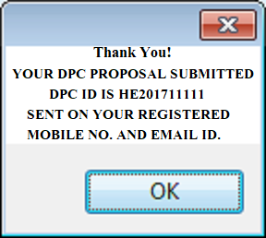
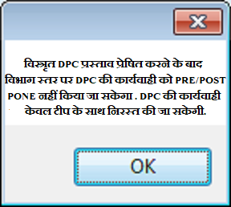
APPROVAL BY ADMINISTRATIVE HEAD
UPLOADING TABULATION CHART
2026 की स्थिति में अवर सचिवों के मूल्यान्कन पत्रक अपलोड/प्रविष्ट करें अथवा 2026
SN | NAME OF US | DOB | QUAL | DOP | CAT | LOYALTY | IMMOVABLE PROPERTY DETAILS |  |  |  |  | YEAR WISE CR |  |  |  |  |  | NOTE | MARK | REMARK
 |  |  |  |  |  |  | 2013 | 2014 | 2015 | 1016 | 2017 | 2012 | 2013 | 2014 | 2015 | 1016 | 2017
1 | US1 | 20-03-1972 | 11TH | 01-01-2020 | UR | Y | Y | Y | Y | Y | Y | क+ | क | ख | क | क | क+
2 | US2 | 12-05-1974 | 11TH | 01-01-2020 | OBC | Y | Y | Y | Y | Y | Y | क | क | क | क | क | क | PUNISHMENT
3 | US3 | 09-04-1975 | BA | 01-01-2020 | ST | Y | Y | Y | Y | Y | Y | क | ख | क | क | क | क
4 | US4 | 11-07-1972 | MSC | 01-01-2020 | SC | Y | Y | Y | Y | Y | Y | क+ | क |  | ख | क | क | C.CASE
5 | US5 | 22-05-1979 | 11TH | 10-05-2018 | ST | Y | Y | Y | Y | Y | Y | ख | क+ | घ | क | क+ | क+
6 | US6 | 16-09-1980 | BA | 10-05-2018 | UR | Y | Y | Y | Y | Y | Y | क+ |  |  | क | क | क+
7 | US7 | 22-06-1977 | BA | 10-05-2018 | OBC | Y | Y | Y | Y | Y | Y | क | क | क | क | क | क
8 | US8 | 13-01-1978 | MCOM | 12-09-2019 | ST | Y | Y | Y | Y | N | Y | क | क+ | क+ | क+ | क+ | क+
9 | US9 | 07-12-1977 | BSC | 12-09-2019 | ST | Y | Y | Y | Y | Y | Y | क+ | क |  | क+ | क | ग
10 | US10 | 21-08-1978 | BCOM | 12-09-2019 | ST | Y | Y | Y | Y | Y | Y | ख | ख | क | क | क | क+ | PUNISHMENT
पदोन्नति हेतु कुल विचार्य संख्या – 2 X 2 + 4 = 8
APPROVE

Slide 26
ACTION BY CGPSC ON DPC PROPOSAL
डी.पी.सी. प्रस्ताव के आधार पर छत्तीसगढ़ लोक सेवा आयोग द्वारा डी.पी.सी. हेतु तिथि व समय निर्धारित किए जाएंगे तथा इस संबंध में जानकारी प्रशासकीय प्रमुख एवं ONLINE DPC हेतु अधिकृत अधिकारी के रजिस्टर्ड मोबाईल नंबर तथा ई-मेल पर प्रेषित हो जाएगी।

Slide 27
ACTION ON dpc proposal BY cgpsc
LOGIN
(HON'BLE CHAIRMAN)
LOGIN PAGE FOR HON’BLE CHAIRMAN

Slide 28
ACTION ON dpc proposal BY cgpsc
ALLOTMENT
(HON'BLE CHAIRMAN)
ALLOTMENT OF DPC
SN | DEPARTMENT | DPC P.No. | PROPOSAL DATE | POST FROM | POST TO | DPC ALLOTED TO
 |  |  |  |  |  | M1 | M2 | M3 | M4 | M5
1 | HIGHER EDUCATION | HE201711111 | 25/06/2026 | US | DS
2 | MEDICAL EDUCATION | ME20170109 | 01/07/2026 | AP | READER
3 | PWD | PW20171212 | 20/05/2025 | AS | DS
DPC ALLOTMENT REPORT
DONE
SN | DEPARTMENT | DPC P.No. | PROPOSAL DATE | POST FROM | POST TO | DPC ALLOTED TO | STATUS | DEFAULT DPC DATE
1 | HIGHER EDUCATION | HE201711111 | 25/06/2026 | US | DS | M1 | PENDING | 10/07/26
2 | MEDICAL EDUCATION | ME20170109 | 01/07/2026 | AP | READER | M3 | PENDING | 10/07/26
3 | PWD | PW20171212 | 20/05/2025 | AS | DS | M4 | PENDING | 10/07/26

Slide 29
ACTION ON dpc proposal BY cgpsc
LOGIN
(HON'BLE MEMBER)
LOGIN PAGE FOR HON’BLE MEMBER (TO WHOM DPC IS ALLOTED )

Slide 30
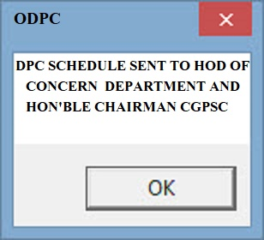
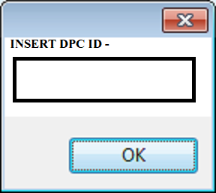
ACTION ON dpc proposal BY cgpsc
SCHEDULING
ACCEPTANCE OF DPC AND SCHEDULING
SN | DEPARTMENT | DPC P.No. | PROPOSAL DATE | POST FROM | POST TO | SCHEDULING | DPC DATE | DPC TIME
1 | HIGHER EDUCATION | HE201711111 | 25/06/2026 | US | DS
SN | DEPARTMENT | DPC P.No. | PROPOSAL DATE | POST FROM | POST TO | SCHEDULING | DPC DATE | DPC TIME
12/07/2026
15/07/2026
02:00 PM
02:00 PM
RE-ALLOTMENT
(RE)SCHEDULING
DONE
15/07/2026 2:00 PM
12/07/2026 2:00 PM

Slide 31
PROCESS OF ONLINE DPC
निर्धारित तिथि एवं समय पर छत्तीसगढ़ लोक सेवा आयोग के कार्यालय में ऑनलाइन डी.पी.सी. की प्रक्रिया संपन्न होगी। डी.पी.सी. की तिथि को विभाग द्वारा की गई प्रविष्टियों में परिवर्तन किसी भी स्थिति में मान्य नहीं होंगे यदि वे परिर्वतन विस्तृत डी.पी.सी. प्रस्ताव प्रेषित करने एवं डी.पी.सी. की तिथि के बीच के न हो।

Slide 32
PROCESS OF ONLINE DPC
LOGIN
(HON'BLE CHAIRMAN / HON'BLE MEMBER)
LOGIN PAGE FOR HON’BL CHAIRMAN / MEMBER
DPC ID
HE201711111
OTP
**********
M1_CGPSC
**************

Slide 33
PROCESS OF ONLINE DPC
ACTION
अवर सचिव पद से उप सचिव पद पर पदोन्नति हेतु मूल्यांकन पत्रक सह अंतिम पदक्रम सूचि
SN | NAME OF US | DOB | QUAL | DOP | CAT | LOYALTY | IMMOVABLE PROPERTY DETAILS |  |  |  |  | YEAR WISE CR |  |  |  |  |  | NOTE | MARK | REMARK
 |  |  |  |  |  |  | 2013 | 2014 | 2015 | 1016 | 2017 | 2012 | 2013 | 2014 | 2015 | 1016 | 2017
1 | US1 | 20-03-1964 | 11TH | 01-01-2012 | UR | Y | Y | Y | Y | Y | Y | क+ | क | ख | क | क | क+ |  | 15 | UR
2 | US2 | 12-05-1968 | 11TH | 01-01-2012 | OBC | Y | Y | Y | Y | Y | Y | क | क | क | क | क | क | PUNISHMENT | 15 | NE
3 | US3 | 09-04-1967 | BA | 01-01-2012 | ST | Y | Y | Y | Y | Y | Y | क | ख | क | क | क | क | TRIBAL 2021 | 15 | ST_W
4 | US4 | 11-07-1964 | MSC | 01-01-2012 | SC | Y | Y | Y | Y | Y | Y | क+ | क |  | ख | क | क | C.CASE | 15 | UR_W CC
5 | US5 | 22-05-1971 | 11TH | 10-05-2010 | ST | Y | Y | Y | Y | Y | Y | ख | क+ | घ | क | क+ | क+ |  | 15 | NE
6 | US6 | 16-09-1972 | BA | 10-05-2010 | UR | Y | Y | Y | Y | Y | Y | क+ |  |  | क | क | क+ |  | - | CIR
7 | US7 | 22-06-1969 | BA | 10-05-2010 | OBC | Y | Y | Y | Y | Y | Y | क | क | क | क | क | क |  | 15 | EL
8 | US8 | 13-01-1970 | MCOM | 12-09-2011 | ST | Y | Y | Y | Y | N | Y | क | क+ | क+ | क+ | क+ | क+ |  | 20 | ST SS CIR
9 | US9 | 07-12-1969 | BSC | 12-09-2011 | ST | Y | Y | Y | Y | Y | Y | क+ | क |  | क+ | क | ग |  | 15 | NE
10 | US10 | 21-08-1971 | BCOM | 12-09-2011 | ST | Y | Y | Y | Y | Y | Y | ख | ख | क | क | क | क+ | PUNISHMENT | 15 | NE
SN | NAME OF US | DOB | QUAL | DOP | CAT | LOYALTY | IMMOVABLE PROPERTY DETAILS |  |  |  |  | YEAR WISE CR |  |  |  |  |  | NOTE | MARK | REMARK
 |  |  |  |  |  |  | 2013 | 2014 | 2015 | 1016 | 2017 | 2012 | 2013 | 2014 | 2015 | 1016 | 2017
1 | US1 | 20-03-1964 | 11TH | 01-01-2012 | UR | Y | Y | Y | Y | Y | Y | क+ | क | ख | क | क | क+
2 | US2 | 12-05-1968 | 11TH | 01-01-2012 | OBC | Y | Y | Y | Y | Y | Y | क | क | क | क | क | क | PUNISHMENT
3 | US3 | 09-04-1967 | BA | 01-01-2012 | ST | Y | Y | Y | Y | Y | Y | क | ख | क | क | क | क
4 | US4 | 11-07-1964 | MSC | 01-01-2012 | SC | Y | Y | Y | Y | Y | Y | क+ | क |  | ख | क | क | C.CASE
5 | US5 | 22-05-1971 | 11TH | 10-05-2010 | ST | Y | Y | Y | Y | Y | Y | ख | क+ | घ | क | क+ | क+
6 | US6 | 16-09-1972 | BA | 10-05-2010 | UR | Y | Y | Y | Y | Y | Y | क+ |  |  | क | क | क+
7 | US7 | 22-06-1969 | BA | 10-05-2010 | OBC | Y | Y | Y | Y | Y | Y | क | क | क | क | क | क
8 | US8 | 13-01-1970 | MCOM | 12-09-2011 | ST | Y | Y | Y | Y | N | Y | क | क+ | क+ | क+ | क+ | क+
9 | US9 | 07-12-1969 | BSC | 12-09-2011 | ST | Y | Y | Y | Y | Y | Y | क+ | क |  | क+ | क | ग
10 | US10 | 21-08-1971 | BCOM | 12-09-2011 | ST | Y | Y | Y | Y | Y | Y | ख | ख | क | क | क | क+ | PUNISHMENT
SN | NAME OF US | DOB | QUAL | DOP | CAT | LOYALTY | IMMOVABLE PROPERTY DETAILS |  |  |  |  | YEAR WISE CR |  |  |  |  |  | NOTE | MARK | REMARK
 |  |  |  |  |  |  | 2013 | 2014 | 2015 | 1016 | 2017 | 2012 | 2013 | 2014 | 2015 | 1016 | 2017
1 | US1 | 20-03-1972 | 11TH | 01-01-2020 | UR | Y | Y | Y | Y | Y | Y | क+ | क | ख | क | क | क+ |  | 15 | UR
2 | US3 | 09-04-1975 | BA | 01-01-2020 | ST | Y | Y | Y | Y | Y | Y | क | ख | क | क | क | क | TRIBAL 2021 | 15 | ST_W
3 | US4 | 11-07-1972 | MSC | 01-01-2020 | SC | Y | Y | Y | Y | Y | Y | क+ | क |  | ख | क | क | C.CASE | 15 | UR_W CC
4 | US8 | 13-01-1978 | MCOM | 12-09-2019 | ST | Y | Y | Y | Y | N | Y | क | क+ | क+ | क+ | क+ | क+ |  | 20 | ST SS CIR
SN | NAME OF US | DOB | QUAL | DOP | CAT | LOYALTY | IMMOVABLE PROPERTY DETAILS |  |  |  |  | YEAR WISE CR |  |  |  |  |  | NOTE | MARK | REMARK
 |  |  |  |  |  |  | 2013 | 2014 | 2015 | 1016 | 2017 | 2012 | 2013 | 2014 | 2015 | 1016 | 2017
1 | US1 | 20-03-1964 | 11TH | 01-01-2012 | UR | Y | Y | Y | Y | Y | Y | क+ | क | ख | क | क | क+ |  | 15 | EL
2 | US2 | 12-05-1968 | 11TH | 01-01-2012 | OBC | Y | Y | Y | Y | Y | Y | क | क | क | क | क | क | PUNISHMENT | 15 | NE
3 | US3 | 09-04-1967 | BA | 01-01-2012 | ST | Y | Y | Y | Y | Y | Y | क | ख | क | क | क | क |  | 14 | NE
4 | US4 | 11-07-1964 | MSC | 01-01-2012 | SC | Y | Y | Y | Y | Y | Y | क+ | क |  | ख | क | क | C.CASE | 15 | CC
5 | US5 | 22-05-1971 | 11TH | 10-05-2010 | ST | Y | Y | Y | Y | Y | Y | ख | क+ | घ | क | क+ | क+ |  | 15 | NE
6 | US6 | 16-09-1972 | BA | 10-05-2010 | UR | Y | Y | Y | Y | Y | Y | क+ |  |  | क | क | क+ |  | - | CIR
7 | US7 | 22-06-1969 | BA | 10-05-2010 | OBC | Y | Y | Y | Y | Y | Y | क | क | क | क | क | क |  | 15 | EL
8 | US8 | 13-01-1970 | MCOM | 12-09-2011 | ST | Y | Y | Y | Y | N | Y | क | क+ | क+ | क+ | क+ | क+ |  | 20 | CIR
9 | US9 | 07-12-1969 | BSC | 12-09-2011 | ST | Y | Y | Y | Y | Y | Y | क+ | क |  | क+ | क | ग |  | 15 | NE
10 | US10 | 21-08-1971 | BCOM | 12-09-2011 | ST | Y | Y | Y | Y | Y | Y | ख | ख | क | क | क | क+ | PUNISHMENT | 15 | NE
TRIBAL
2013
15
EL
EDIT
CANCEL DPC
CALCULATE
SAVE

Slide 34
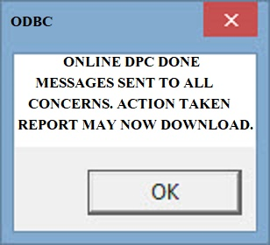
PROCESS OF ONLINE DPC
APPROVAL
अवर सचिव पद से उप सचिव पद पर पदोन्नत अधिकारीयों की मुख्य सूचि तथा अनुपूरक सूचि
SN | NAME OF US | DOB | QUAL | DOP | CAT | LOYALTY | IMMOVABLE PROPERTY DETAILS |  |  |  |  | YEAR WISE CR |  |  |  |  |  | NOTE | MARK | REMARK
 |  |  |  |  |  |  | 2013 | 2014 | 2015 | 1016 | 2017 | 2012 | 2013 | 2014 | 2015 | 1016 | 2017
PROMOTION AS ON 2017 ON DS FROM US MAIN LIST
1 | US1 | 20-03-1964 | 11TH | 01-01-2012 | UR | Y | Y | Y | Y | Y | Y | क+ | क | ख | क | क | क+ |  | 15 | UR
2 | US8 | 13-01-1970 | MCOM | 12-09-2011 | ST | Y | Y | Y | Y | N | Y | क | क+ | क+ | क+ | क+ | क+ |  | 20 | ST SS CIR
PROMOTION AS ON 2017 ON DS FROM US WAITING LIST
1 | US3 | 09-04-1967 | BA | 01-01-2012 | ST | Y | Y | Y | Y | Y | Y | क | ख | क | क | क | क | TRIBAL 2021 | 15 | ST_W
2 | US4 | 11-07-1964 | MSC | 01-01-2012 | SC | Y | Y | Y | Y | Y | Y | क+ | क |  | ख | क | क | C.CASE | 15 | UR_W CC
APPROVE BY CGPSC

Slide 35
REVIEW DPC
विभाग द्वारा डी.पी.सी. हेतु त्रुटिपूर्ण जानकारी देने अथवा आयोग द्वारा किसी प्रक्रियागत गलती होने पर किसी अभ्यावेदन अथवा अन्य माध्यम से उक्त तथ्य के संज्ञान में आने पर विभाग के निवेदन पर अथवा आयोग द्वारा तथ्य को स्वयं संज्ञान में लेते हुए रिव्यू डी.पी.सी की जा सकेगी। सामान्यतः डी.पी.सी. की प्रक्रिया में निम्न प्रकार की त्रुटियां हो सकती हैं-
वरिष्ठता सूची में किसी अधिकारी/कर्मचारी का नाम छोड़ देना
वरिष्ठता सूची में किसी अधिकारी/कर्मचारी का वरिष्ठता क्रम गलत अंकित कर देना।
रोस्टर बिन्दुओं को गलत अंकित करना।
अधिकारियों/कर्मचारियों में से किसी एक अथवा अधिक के सी.आर. की गलत प्रविष्टि।
अनुसूचित (ट्राईबल) क्षेत्र में सेवा अवधि का मूल्यांकन न करना।
आरक्षण नियम का पालन न करना।
रिव्यू डी.पी.सी. की प्रक्रिया ठीक उसी प्रकार होगी, जिस प्रकार फ्रेश डी.पी.सी. की प्रक्रिया होती है।

Slide 36
REVIEW DPC PROPOSAL
LOGIN
AUTHORISED OFFICER
LOGIN PAGE FOR OFFICER AUTHORISED FOR ONLINE DPC
AADHAR NO
999048447606
OTP
**********
By providing Aadhar No. And Aadhar OTP you are digitally signing the content.
AO_HEdu
**************

Slide 37
REVIEW DPC PROPOSAL
PROPOSAL BY AUTHORISED OFFICER
25/06/2026
REVIEW पदोन्नति प्रस्ताव तिथि -
पद नाम जिस हेतु पदोन्नति प्रस्ताव प्रस्तुत किया गया था -
DEPUTY SECRETARY
POST
वर्ग (CLASS) -
I
II
III
DEPUTY SECRETARY
UNDER SECRETARY
SECTION OFFICER
पद नाम जिससे पदोन्नति हेतु प्रस्ताव प्रस्तुत किया गया था -
UNDER SECRETARY
I
POST
वर्ग (CLASS) -
II
III
DEPUTY SECRETARY
UNDER SECRETARY
SECTION OFFICER
TYPE OF DPC
REVIEW DPC
FRSH DPC
REVIEW DPC
CIRCULATION(I. PROPERTY) MISSING OR CR <= 4)
फ्रेश DPC की तिथि - -
30/03/2026
DPC ID -
HE201711111
DPC ID
ट्राइबल क्षेत्र में सेवा की गणना सम्बन्धी त्रुटी
REASON FOR REVIEW DPC
HE201700000
HE201711111
HE201722222
वरिष्ठता सूचि में नाम न जोड़े जाने सम्बन्धी त्रुटी
वरिष्ठता सूचि में क्रम सम्बन्धी त्रुटी
रोस्टर बिंदु सम्बन्धी त्रुटी
CR की त्रुटिपूर्ण प्रविष्ठी
आरक्षण नियम सम्बन्धी त्रुटी
ट्राइबल क्षेत्र में सेवा की गणना सम्बन्धी त्रुटी
SAVE
NEXT

Slide 38
REVIEW DPC PROPOSAL
CORRECTION IN TABULATION CHART
2026 की स्थिति में अवर सचिवों के मूल्यान्कन पत्रक अपलोड/प्रविष्ट करें
SN | NAME OF US | DOB | QUAL | DOP | CAT | LOYALTY | IMMOVABLE PROPERTY DETAILS |  |  |  |  | YEAR WISE CR |  |  |  |  |  | NOTE | MARK | REMARK
 |  |  |  |  |  |  | 2013 | 2014 | 2015 | 1016 | 2017 | 2012 | 2013 | 2014 | 2015 | 1016 | 2017
1 | US1 | 20-03-1972 | 11TH | 01-01-2020 | UR | Y | Y | Y | Y | Y | Y | क+ | क | ख | क | क | क+
2 | US2 | 12-05-1974 | 11TH | 01-01-2020 | OBC | Y | Y | Y | Y | Y | Y | क | क | क | क | क | क | PUNISHMENT
3 | US3 | 09-04-1975 | BA | 01-01-2020 | ST | Y | Y | Y | Y | Y | Y | क | ख | क | क | क | क
4 | US4 | 11-07-1972 | MSC | 01-01-2020 | SC | Y | Y | Y | Y | Y | Y | क+ | क |  | ख | क | क | C.CASE
5 | US5 | 22-05-1979 | 11TH | 10-05-2018 | ST | Y | Y | Y | Y | Y | Y | ख | क+ | घ | क | क+ | क+
6 | US6 | 16-09-1980 | BA | 10-05-2018 | UR | Y | Y | Y | Y | Y | Y | क+ |  |  | क | क | क+
7 | US7 | 22-06-1977 | BA | 10-05-2018 | OBC | Y | Y | Y | Y | Y | Y | क | क | क | क | क | क
8 | US8 | 13-01-1978 | MCOM | 12-09-2019 | ST | Y | Y | Y | Y | N | Y | क | क+ | क+ | क+ | क+ | क+
9 | US9 | 07-12-1977 | BSC | 12-09-2019 | ST | Y | Y | Y | Y | Y | Y | क+ | क |  | क+ | क | ग
10 | US10 | 21-08-1978 | BCOM | 12-09-2019 | ST | Y | Y | Y | Y | Y | Y | ख | ख | क | क | क | क+ | PUNISHMENT
पदोन्नति हेतु कुल विचार्य संख्या – 2 X 2 + 4 = 8
TRIBAL
2021
SHOW DETAILS
SAVE AND NEXT

Slide 39
REVIEW DPC PROPOSAL
LOGIN
(ADMINISTRATIVE HEAD)
LOGIN PAGE FOR AH
AADHAR NO
999048447606
OTP
**********
By providing Aadhar No. And Aadhar OTP you are digitally signing the content.
AH_HEdu
**************

Slide 40
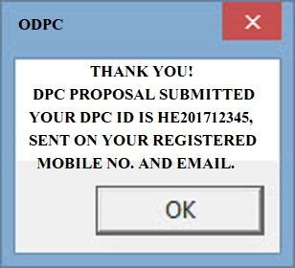
REVIEW DPC PROPOSAL
APPROVAL
(ADMINISTRATIVE HEAD)
2026 की स्थिति में अवर सचिवों के मूल्यान्कन पत्रक
SN | NAME OF US | DOB | QUAL | DOP | CAT | LOYALTY | IMMOVABLE PROPERTY DETAILS |  |  |  |  | YEAR WISE CR |  |  |  |  |  | NOTE | MARK | REMARK
 |  |  |  |  |  |  | 2013 | 2014 | 2015 | 1016 | 2017 | 2012 | 2013 | 2014 | 2015 | 1016 | 2017
1 | US1 | 20-03-1972 | 11TH | 01-01-2020 | UR | Y | Y | Y | Y | Y | Y | क+ | क | ख | क | क | क+
2 | US2 | 12-05-1974 | 11TH | 01-01-2020 | OBC | Y | Y | Y | Y | Y | Y | क | क | क | क | क | क | PUNISHMENT
3 | US3 | 09-04-1975 | BA | 01-01-2020 | ST | Y | Y | Y | Y | Y | Y | क | ख | क | क | क | क | TRIBAL 2021
4 | US4 | 11-07-1972 | MSC | 01-01-2020 | SC | Y | Y | Y | Y | Y | Y | क+ | क |  | ख | क | क | C.CASE
5 | US5 | 22-05-1979 | 11TH | 10-05-2018 | ST | Y | Y | Y | Y | Y | Y | ख | क+ | घ | क | क+ | क+
6 | US6 | 16-09-1980 | BA | 10-05-2018 | UR | Y | Y | Y | Y | Y | Y | क+ |  |  | क | क | क+
7 | US7 | 22-06-1977 | BA | 10-05-2018 | OBC | Y | Y | Y | Y | Y | Y | क | क | क | क | क | क
8 | US8 | 13-01-1978 | MCOM | 12-09-2019 | ST | Y | Y | Y | Y | N | Y | क | क+ | क+ | क+ | क+ | क+
9 | US9 | 07-12-1977 | BSC | 12-09-2019 | ST | Y | Y | Y | Y | Y | Y | क+ | क |  | क+ | क | ग
10 | US10 | 21-08-1978 | BCOM | 12-09-2019 | ST | Y | Y | Y | Y | Y | Y | ख | ख | क | क | क | क+ | PUNISHMENT
पदोन्नति हेतु कुल विचार्य संख्या – 2 X 2 + 4 = 8
APPROVE

Slide 41
ACTION ON REVIEW DPC
निर्धारित तिथि एवं समय पर छत्तीसगढ़ लोक सेवा आयोग के कार्यालय में ऑनलाइन डी.पी.सी. की प्रक्रिया संपन्न होगी। डी.पी.सी. की तिथि को विभाग द्वारा की गई प्रविष्टियों में परिवर्तन किसी भी स्थिति में मान्य नहीं होंगे यदि वे परिर्वतन विस्तृत डी.पी.सी. प्रस्ताव प्रेषित करने एवं डी.पी.सी. की तिथि के बीच के न हो।

Slide 42
ACTION ON REVIEW DPC
LOGIN
(HON'BLE CHAIRMAN / MEMBER)
LOGIN PAGE FOR HON’BL CHAIRMAN / MEMBER
DPC ID
999048447606
OTP
**********
M1_CGPSC
**************

Slide 43
ACTION ON REVIEW DPC
REVIEW
अवर सचिव पद से उप सचिव पद पर पदोन्नति हेतु मूल्यांकन पत्रक सह अंतिम पदक्रम सूचि
SN | NAME OF US | DOB | QUAL | DOP | CAT | LOYALTY | IMMOVABLE PROPERTY DETAILS |  |  |  |  | YEAR WISE CR |  |  |  |  |  | NOTE | MARK | REMARK
 |  |  |  |  |  |  | 2013 | 2014 | 2015 | 1016 | 2017 | 2012 | 2013 | 2014 | 2015 | 1016 | 2017
1 | US1 | 20-03-1964 | 11TH | 01-01-2012 | UR | Y | Y | Y | Y | Y | Y | क+ | क | ख | क | क | क+
2 | US2 | 12-05-1968 | 11TH | 01-01-2012 | OBC | Y | Y | Y | Y | Y | Y | क | क | क | क | क | क | PUNISHMENT
3 | US3 | 09-04-1967 | BA | 01-01-2012 | ST | Y | Y | Y | Y | Y | Y | क | ख | क | क | क | क | TRIBAL 2013
4 | US4 | 11-07-1964 | 11TH | 01-01-2012 | SC | Y | Y | Y | Y | Y | Y | क+ | क |  | ख | क | क | C.CASE
5 | US5 | 22-05-1971 | 11TH | 10-05-2010 | ST | Y | Y | Y | Y | Y | Y | ख | क+ | घ | क | क+ | क+
6 | US6 | 16-09-1972 | BA | 10-05-2010 | UR | Y | Y | Y | Y | Y | Y | क+ |  |  | क | क | क+
7 | US7 | 22-06-1969 | BA | 10-05-2010 | OBC | Y | Y | Y | Y | Y | Y | क | क | क | क | क | क
8 | US8 | 13-01-1970 | 11TH | 12-09-2011 | ST | Y | Y | Y | Y | N | Y | क | क+ | क+ | क+ | क+ | क+
9 | US9 | 07-12-1969 | 11TH | 12-09-2011 | ST | Y | Y | Y | Y | Y | Y | क+ | क |  | क+ | क | ग
10 | US10 | 21-08-1971 | BCOM | 12-09-2011 | ST | Y | Y | Y | Y | Y | Y | ख | ख | क | क | क | क+ | PUNISHMENT
SN | NAME OF US | DOB | QUAL | DOP | CAT | LOYALTY | IMMOVABLE PROPERTY DETAILS |  |  |  |  | YEAR WISE CR |  |  |  |  |  | NOTE | MARK | REMARK
 |  |  |  |  |  |  | 2013 | 2014 | 2015 | 1016 | 2017 | 2012 | 2013 | 2014 | 2015 | 1016 | 2017
1 | US1 | 20-03-1964 | 11TH | 01-01-2012 | UR | Y | Y | Y | Y | Y | Y | क+ | क | ख | क | क | क+ |  | 15 | UR
2 | US2 | 12-05-1968 | 11TH | 01-01-2012 | OBC | Y | Y | Y | Y | Y | Y | क | क | क | क | क | क | PUNISHMENT | 15 | NE
3 | US3 | 09-04-1967 | BA | 01-01-2012 | ST | Y | Y | Y | Y | Y | Y | क | ख | क | क | क | क | TRIBAL 202 | 15 | ST_W
4 | US4 | 11-07-1964 | 11TH | 01-01-2012 | SC | Y | Y | Y | Y | Y | Y | क+ | क |  | ख | क | क | C.CASE | 15 | UR_W CC
5 | US5 | 22-05-1971 | 11TH | 10-05-2010 | ST | Y | Y | Y | Y | Y | Y | ख | क+ | घ | क | क+ | क+ |  | 15 | NE
6 | US6 | 16-09-1972 | BA | 10-05-2010 | UR | Y | Y | Y | Y | Y | Y | क+ |  |  | क | क | क+ |  | - | CC
7 | US7 | 22-06-1969 | BA | 10-05-2010 | OBC | Y | Y | Y | Y | Y | Y | क | क | क | क | क | क |  | 15 | EL
8 | US8 | 13-01-1970 | 11TH | 12-09-2011 | ST | Y | Y | Y | Y | N | Y | क | क+ | क+ | क+ | क+ | क+ |  | 20 | ST SS CIR
9 | US9 | 07-12-1969 | 11TH | 12-09-2011 | ST | Y | Y | Y | Y | Y | Y | क+ | क |  | क+ | क | ग |  | 15 | NE
10 | US10 | 21-08-1971 | BCOM | 12-09-2011 | ST | Y | Y | Y | Y | Y | Y | ख | ख | क | क | क | क+ | PUNISHMENT | 15 | NE
SN | NAME OF US | DOB | QUAL | DOP | CAT | LOYALTY | IMMOVABLE PROPERTY DETAILS |  |  |  |  | YEAR WISE CR |  |  |  |  |  | NOTE | MARK | REMARK
 |  |  |  |  |  |  | 2013 | 2014 | 2015 | 1016 | 2017 | 2012 | 2013 | 2014 | 2015 | 1016 | 2017
1 | US1 | 20-03-1972 | 11TH | 01-01-2020 | UR | Y | Y | Y | Y | Y | Y | क+ | क | ख | क | क | क+ |  | 15 | UR
2 | US3 | 09-04-1975 | BA | 01-01-2020 | ST | Y | Y | Y | Y | Y | Y | क | ख | क | क | क | क | TRIBAL 2021 | 15 | ST_W
3 | US4 | 11-07-1972 | MSC | 01-01-2020 | SC | Y | Y | Y | Y | Y | Y | क+ | क |  | ख | क | क | C.CASE | 15 | UR_W CC
4 | US8 | 13-01-1978 | MCOM | 12-09-2019 | ST | Y | Y | Y | Y | N | Y | क | क+ | क+ | क+ | क+ | क+ |  | 20 | ST SS CIR
EDIT
CANCEL DPC
CALCULATE
SAVE

Slide 44
ACTION ON REVIEW DPC
REVIEW
अवर सचिव पद से उप सचिव पद पर पदोन्नत अधिकारीयों की मुख्य सूचि तथा अनुपूरक सूचि
SN | NAME OF US | DOB | QUAL | DOP | CAT | LOYALTY | IMMOVABLE PROPERTY DETAILS |  |  |  |  | YEAR WISE CR |  |  |  |  |  | NOTE | MARK | REMARK
 |  |  |  |  |  |  | 2013 | 2014 | 2015 | 1016 | 2017 | 2012 | 2013 | 2014 | 2015 | 1016 | 2017
PROMOTION AS ON 2017 ON DS FROM US MAIN LIST
1 | US1 | 20-03-1964 | 11TH | 01-01-2012 | UR | Y | Y | Y | Y | Y | Y | क+ | क | ख | क | क | क+ |  | 15 | UR
2 | US8 | 13-01-1970 | BA | 12-09-2011 | ST | Y | Y | Y | Y | N | Y | क | क+ | क+ | क+ | क+ | क+ |  | 20 | ST SS CIR
PROMOTION AS ON 2017 ON DS FROM US WAITING LIST
1 | US3 | 09-04-1967 | MSC | 01-01-2012 | ST | Y | Y | Y | Y | Y | Y | क | ख | क | क | क | क | TRIBAL 2021 | 15 | ST_W
2 | US4 | 11-07-1964 | MCOM | 01-01-2012 | SC | Y | Y | Y | Y | Y | Y | क+ | क |  | ख | क | क | C.CASE | 15 | UR_W CC
APPROVE BY CGPSC

Slide 45
CIRCULATION DPC
डी.पी.सी. के दौरान कतिपय अधिकारियों/कर्मचारियों के संबंध में निम्न में से कोई एक अथवा अधिक टीप अंकित की जाती है-
  दो या अधिक वर्ष की सी.आर. संसूचना न होने संबंधित टीप
  एक या अधिक वर्ष का अचल संपत्ति विवरण दर्ज न होने संबंधित टीप
उक्त में से कोई एक अथवा अधिक टीप अंकित होने पर संबंधित अधिकारी/कर्मचारी को डी.पी.सी. की प्रक्रिया में शामिल तो किया जाता है, परंतु उस अधिकारी/कर्मचारी के संबंध में पदोन्नति की कार्यवाही को सुरक्षित कर लिया जाता है। जब संबंधित अधिकारी/कर्मचारी के संबंध में दर्शित टीप के अनुरुप निराकरण प्राप्त हो जाता है, तब उक्त अधिकारी/कर्मचारी की पदोन्नति के संबंध में निर्णय लेकर आयोग से निर्धारित प्रारुप में सहमति प्राप्त की जाती है।

Slide 46
PROCESS OF CIRCULATION DPC
LOGIN
(HON'BLE CHAIRMAN/ MEMBER)
LOGIN PAGE FOR HON’BL CHAIRMAN/ MEMBER FOR
ROTATION DPC
AADHAR NO
999048447606
OTP
**********
By providing Aadhar No. And Aadhar OTP you are digitally signing the content.
M1_CGPSC
**************

Slide 47
PROCESS OF CIRCULATION DPC
ACTION
6 July 2026
परिभ्रमण पदोन्नति प्रस्ताव तिथि -
DEPUTY SECRETARY
पद नाम जिस हेतु पदोन्नति प्रस्ताव प्रस्तुत किया गया था -
POST
I
II
III
DEPUTY SECRETARY
UNDER SECRETARY
SECTION OFFICER
वर्ग (CLASS) -
UNDER SECRETARY
पद नाम जिससे पदोन्नति हेतु प्रस्ताव प्रस्तुत किया गया था -
POST
वर्ग (CLASS) -
I
II
III
DEPUTY SECRETARY
UNDER SECRETARY
SECTION OFFICER
TYPE OF DPC
CIRCULATION DPC
FRSH DPC
REVIEW DPC
CIRCULATION
फ्रेश DPC की तिथि -
30/03/2018
DPC ID -
HE201711111
DPC ID
HE201700000
HE201711111
HE201722222
SAVE
NEXT

Slide 48
PROCESS OF CIRCULATION DPC
ACTION
अवर सचिव पद से उप सचिव पद पर पदोन्नत अधिकारीयों की मुख्य सूचि तथा अनुपूरक सूचि
SN | NAME OF US | DOB | QUAL | DOP | CAT | LOYALTY | IMMOVABLE PROPERTY DETAILS |  |  |  |  | YEAR WISE CR |  |  |  |  |  | NOTE | MARK | REMARK
 |  |  |  |  |  |  | 2013 | 2014 | 2015 | 1016 | 2017 | 2012 | 2013 | 2014 | 2015 | 1016 | 2017
PROMOTION AS ON 2017 ON DS FROM US MAIN LIST
1 | US1 | 20-03-1964 | 11TH | 01-01-2012 | UR | Y | Y | Y | Y | Y | Y | क+ | क | ख | क | क | क+ |  | 15 | UR
2 | US8 | 13-01-1970 | BA | 12-09-2011 | ST | Y | Y | Y | Y | Y | Y | क | क+ | क+ | क+ | क+ | क+ |  | 20 | ST SS
PROMOTION AS ON 2017 ON DS FROM US WAITING LIST
1 | US3 | 09-04-1967 | MSC | 01-01-2012 | ST | Y | Y | Y | Y | Y | Y | क | ख | क | क | क | क | TRIBAL 2021 | 15 | ST_W
2 | US4 | 11-07-1964 | MCOM | 01-01-2012 | SC | Y | Y | Y | Y | Y | Y | क+ | क |  | ख | क | क | C.CASE | 15 | UR_W
SN | NAME OF US | DOB | QUAL | DOP | CAT | LOYALTY | IMMOVABLE PROPERTY DETAILS |  |  |  |  | YEAR WISE CR |  |  |  |  |  | NOTE | MARK | REMARK
 |  |  |  |  |  |  | 2013 | 2014 | 2015 | 1016 | 2017 | 2012 | 2013 | 2014 | 2015 | 1016 | 2017
PROMOTION AS ON 2017 ON DS FROM US MAIN LIST
1 | US1 | 20-03-1964 | 11TH | 01-01-2012 | UR | Y | Y | Y | Y | Y | Y | क+ | क | ख | क | क | क+ |  | 15 | UR
2 | US8 | 13-01-1970 | 11TH | 12-09-2011 | ST | Y | Y | Y | Y | N | Y | क | क+ | क+ | क+ | क+ | क+ | C. CASE | 20 | ST SS CIR
PROMOTION AS ON 2017 ON DS FROM US WAITING LIST
1 | US3 | 09-04-1967 | BA | 01-01-2012 | ST | Y | Y | Y | Y | Y | Y | क | ख | क | क | क | क | TRIBAL 2021 | 15 | ST_W
2 | US4 | 11-07-1964 | 11TH | 01-01-2012 | SC | Y | Y | Y | Y | Y | Y | क+ | क |  | ख | क | क | C.CASE | 15 | UR_W CC
APPROVE BY CGPSC

Slide 49
SELF INSEPECTION AND ASSESMENT
विभागीय अधिकारीयों व कर्मचारियों को स्वयं के डाटा अवलोकन की सुविधा

Slide 50
SELF INSPECTION AND ASSESMENT
LOGIN
LOGIN PAGE FOR INDIVIDUAL BEING CONSIDER FOR DPC
AADHAR NO
999048447606
OTP
**********
By providing Aadhar No. And Aadhar OTP you are digitally signing the content.
NAME AS ON AADHAR CARD
US1
DATE OF JOINING CURRENT CADRE
0/01/2012

Slide 51
SELF INSPECTION AND ASSESMENT
ACTION
DATA BEING CONSIDER AS PROVIDED BY YOUR DEPARTMENT FOR ONLINE DPC
NAME – US1
DOB – 20-03-1972
CAT - UR
NAME OF US | DOB | QUAL | DOP | CAT | LOYALTY | IMMOVABLE PROPERTY DETAILS |  |  |  |  | YEAR WISE CR |  |  |  |  |  | NOTE
 |  |  |  |  |  | 2013 | 2014 | 2015 | 1016 | 2017 | 2012 | 2013 | 2014 | 2015 | 1016 | 2017
US1 | 20-03-1964 | 11TH | 01-01-2012 | UR | Y | Y | Y | Y | Y | Y | क+ | क | ख | क | क | क+
यदि उक्त डाटा के सम्बन्ध में आपको किसी प्रकार की आपत्ति हो तो दिनांक 25 जून 2026 या उसके पूर्व विभाग में स्वयं उपस्थित होकर समाधान करवा लेवें. छत्तीसगढ़ लोक सेवा आयोग द्वारा उक्त सम्बन्ध में किसी भी प्रकार के अभ्यावेदन पर विचार नहीं किया जाएगा और ऐसे अभ्यावेदन सीधे नस्तीबद्ध कर दिए जाएँगे.
RAISE OBJECTION
PRINT
CLOSE

Slide 52
THANK YOU
GAJANAN RATHOD
ADDITIONAL EXAM CONTROLLER
OFFICER IN-CHARGE IT SECTION
CHHATTISGARH PUBLIC SERVICE COMMISSION, RAIPUR
CONTACT – 9826195455
MAIL ID – g.rathod@gov.in

